Slide 1
Controle de umidade e temperatura para plantio de Cogumelos
Enzo Miguel Silva dos Santos
Henrique Carlos Gomes
Lucas de Oliveira Ferreira
Vinicius de Souza Oliveira
Vinicius Moraes dos Santos

Slide 2
Visão Geral do mercado
Cogumelos rendem até R$ 4 mil por semana a produtores do RS;
Mercado mundial deve crescer 9% até 2021 e Brasil ganhará relevância;
Somente no ano passado, o Brasil importou 10 mil toneladas do champignon de Paris em conserva;

Slide 3
Problemas
Baixa produção nacional
Alto índice de importação
Falta de mercado especializado para este ramo (cogumelos).

Slide 4
Oportunidade
Onde está o proposito do projeto...

Slide 5
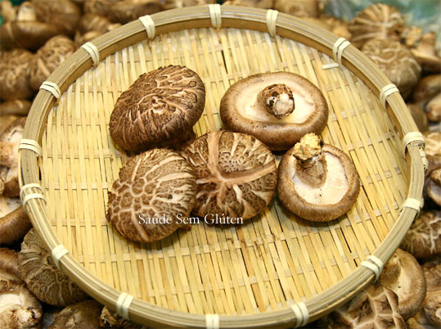
Este mercado ainda é recente no Brasil, e por este motivo, se abrem muitas portas para inovar, automatizar e expandir o nicho especializado em plantação de cogumelos

Slide 6
“Shimeji, Shiitake, Porto Bello, Paris e outras variedades de cogumelos estão ganhando cada vez mais espaço no prato dos consumidores, nos cardápios de restaurantes, em feiras de produtos naturais, gôndolas de supermercados e em hamburguerias. Apesar do visível crescimento do consumo, ainda são poucos os produtores em escala comercial “
- Thiago Copetti

Slide 7
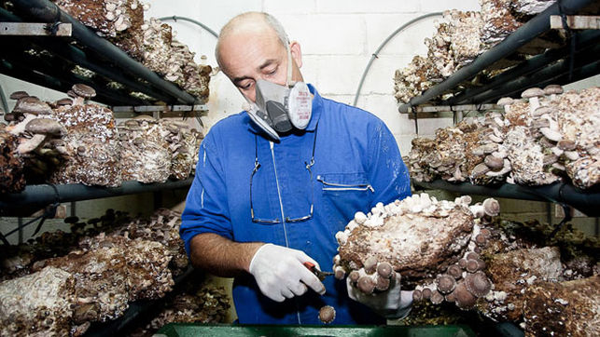
Rentabilidade
Sem mercado especializado, as plantações de cogumelos já possuem um alto indice de lucratividade. Ao automatizar este mercado esses valores podem ser multiplicados em 300% (no minimo).
Proposito
O intuito deste serviço é sermos facilitadores de uma crescente asceção deste mercado, fazendo parte deste processo e se inserindo na automatização dos fugicultores brasileiros.

Slide 8
Obrigado!
Alguma pergunta?

